Slide 1
第十节 常用类库
请在此输入您的副标题

Slide 2
一、String类
1.1 String类的概述
String是一个特殊的类，表示的是字符串。
特殊之处：1、经常和基本数据类型相混合使用
2、它是一个终结类，使用final进行修饰 不能派生子类。
3、字符串一旦初始化值不可更改，如果改变了就改变 了它的内存地址值，不是同一个字符串对象。
实例化：
1 String 变量名称=“内容”;
2 String 对象名称= new String(“内容”);

Slide 3
1.2 String内容的比较
在基本数据类型中，两个数值可以通过“==”进行内容的比较；
字符串用“==”比较会怎么样呢？
《1》String a=”小明”； 《2》 String a=”小黑”；
String b=”小明”； String b=new String(“小黑”)；
《3》String a=new String(“小黄”)；《4》String a=new String(“小黄”)；
String b=new String(“小黄”)； String b=a；

Slide 4
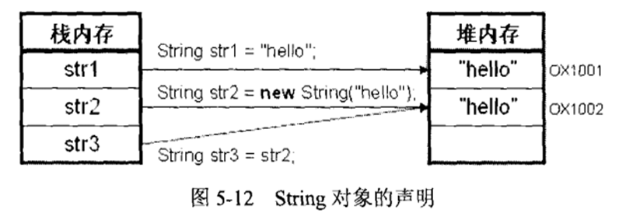

Slide 5
总结：使用"=="对字符串进行比较，比较的是地址值；
使用equals()方法对字符串进行比较，比较的是内容是否相同
equals()方法定义如下：
public boolean equals(String s);--->布尔值 真（true） 假(false)

Slide 6
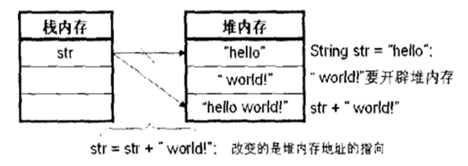
1.3、 String的特性：
字符串的内容一旦声明则不可改变，否则会改变堆内存地址，不是同一个字符串。

Slide 7
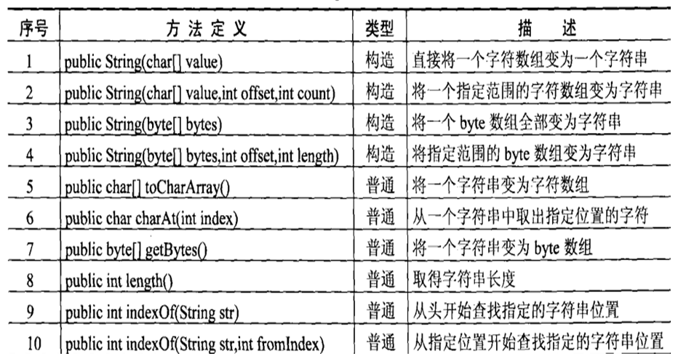
10.4 String的常用方法：

Slide 8
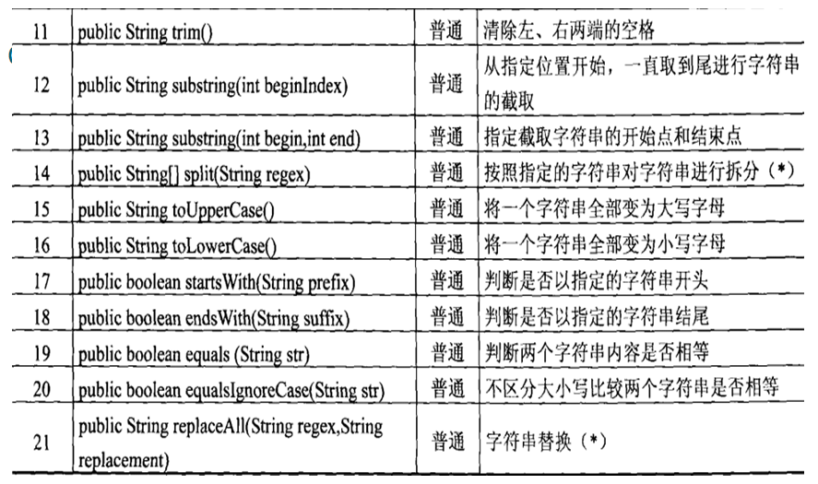

Slide 9
10. 5 StringBuffer的概述
String不可改变字符串，要改变可以用到StringBuffer这个类；
在JDK当中的定义：
public final class StringBuffer extends Object implements Serializable
特点：
1、此类也是一个终结类，不能派生子类。
它与String是平行关系，谁也不包含谁。

Slide 10
2、可以改变该字符串的长度和内容，改变之后还是同一个字符串。
3、此类有一个初始容量：为 16 个字符；
如果超出了此范围， 那么JVM会自动调整其容量。

Slide 11
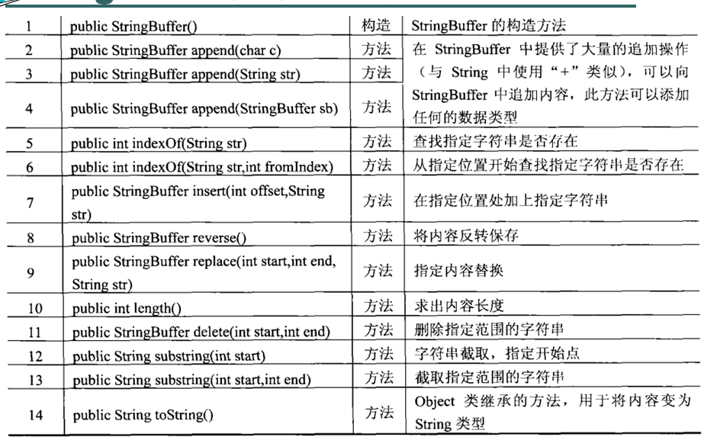
10. 6 StringBuffer的常用方法：

Slide 12
区别：StringBuffer和String字符串？
*StringBuffer比String效率要高！
其他

